Slide 1
Защита выпускной работы
Тема: Проект распределённой локальной сети туристического агентства

Slide 2
План защиты
Цели проекта
Что планировалось
Используемые технологии
Что получилось
Схемы/архитектура
Выводы

Slide 3
Цели
Настроить работоспособную
сетевую инфраструктуру
Применить рациональные сервисы и протоколы
Обеспечить удаленное внутрисетевое взаимодействие узлов
Разработать сеть

Slide 4
Что планировалось
Создание сети и настройка основных параметров устройств
Планирование и распределение адресного пространства
Внедрение протоколов второго уровня
Реализация статической маршрутизации
Разработка и документирование инфраструктуры сети

Slide 5
А теперь перейдем к небольшой демонстрации…

Slide 6
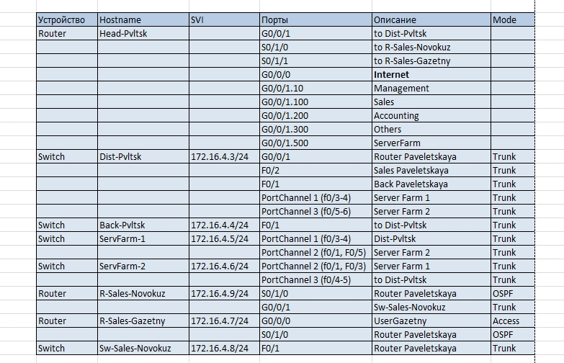
Планирование узлов

Slide 7
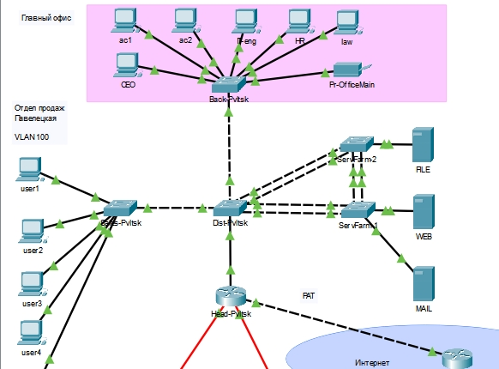
Схема главного офиса

Slide 8
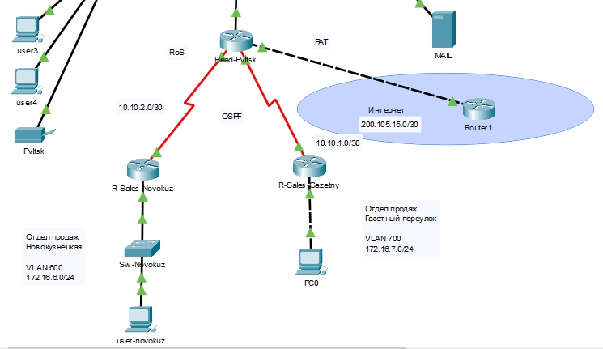
Дополнительные офисы и выход в Интернет

Slide 9
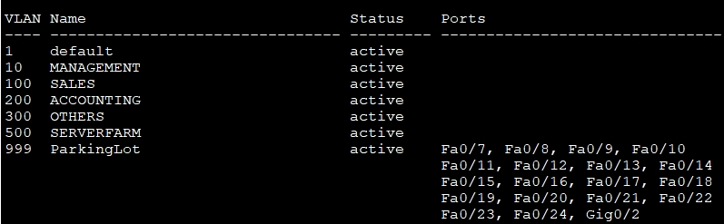
Конфигурация коммутации

Slide 10
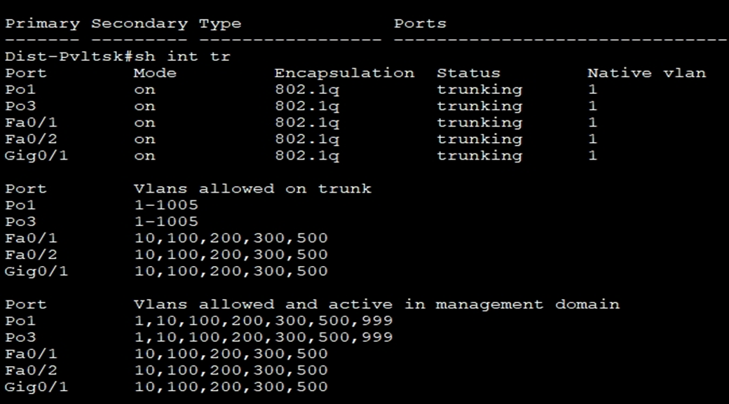
Продолжение

Slide 11
Используемые технологии
VLAN, STP, EtherChannel
Статическая маршрутизация IPv4
Инфраструктурные сервисы NTP, NAT (PAT), OSPF
Базовые настройки сетевого оборудования: SSH,
авторизованный доступ

Slide 12
Вывод и планы по развитию
Интеграция дополнительного коммутатора уровня доступа
Внедрение дополнительной точки доступа в Интернет (еще одного маршрутизатора). И обеспечение избыточности линков с помощью протокола HSRP между двумя пограничными маршрутизаторами
Усиление внутренней и внешней политики безопасности:
Разработка и конфигурация расширенных списков контроля доступа

Slide 13
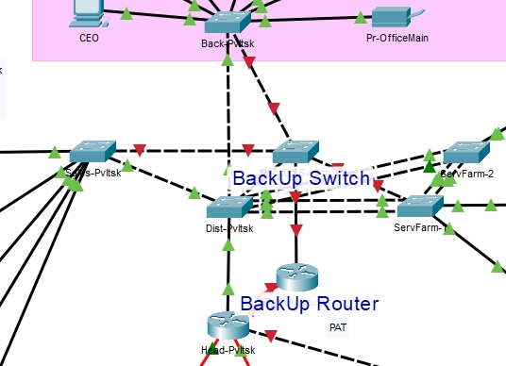
В перспективе

Slide 14
Спасибо за внимание!
Ким Татьяна
«Сетевой инженер. Базовый»
ОTUS
Онлайн-образование

